Slide 1
Логопедическое сопровождение детей с ограниченными возможностями здоровья в условиях школы-интерната

Slide 2
Сопровождение — это взаимодействие сопровождающего и сопровождаемого, направленное на разрешение жизненных проблем развития.

Slide 3
Специфика нарушений речи и познавательных процессов у обучающихся специальной (коррекционной) школы VIII вида
Нарушение речи - это отклонения в речи говорящего в процессе речевой деятельности от языковой нормы из-за расстройства психофизических механизмов речевой деятельности.

Slide 4
Причины недостатков речи:
Органические - локальное или очаговое поражение коры головного мозга, недоразвитие отделов головного мозга (страдают речевые зоны Брокка, Вернике)
Функциональные - связаны с развитием и нарушениями в ЦНС (процессы возбуждения, торможения)
Психогенные - в первую очередь это состояние общего психического недоразвития, грубые нарушения зрительного и слухового анализаторов, недоразвитие устной речи, психологические переживания (сильнейший испуг, утрата родственников).
Социальные - все случаи неадекватной речевой среды (дефекты речи у родственников, билингвизм - в семье говорят на двух языках, глухие родители - ребенок растет в среде молчания, умственная отсталость в семье).

Slide 5
Проявления нарушений речи:
Речь бедна и неправильна.
Нарушения звукопроизношения.
Недостаточная сформированность речеслухового анализатора.
Недоразвитие фонематического слуха.
Бедность и ограниченность словарного запаса.
Несовершенство грамматического строя речи (фразы односложны, трудности словообразования, словоизменения, согласования).
Нарушения пространственно-временных представлений (расположение элементов букв в пространстве, слабое запоминание образа буквы, не различение букв со сходными элементами).

Slide 6
Система коррекционно-развивающей логопедической работы по преодолению нарушений речи у учащихся специальной (коррекционной) школы VIII вида

Slide 7
АКТУАЛЬНОСТЬ И ПЕРСПЕКТИВНОСТЬ РАБОТЫ.
Выявление и исправление речевых недостатков учащихся,
Развитие их речи, как одно из важных направлений в системе коррекции и развития школьника с умственной отсталостью, его личностная социализация, повышение коммуникативного уровня.

Slide 8
ВЕДУЩАЯ ПЕДАГОГИЧЕСКАЯ ИДЕЯ
Цель работы учителя – логопеда:
МАКСИМАЛЬНОЕ ПРИБЛИЖЕНИЕ РЕЧИ УЧАЩЕГОСЯ С УМСТВЕННОЙ ОТСТАЛОСТЬЮ К НОРМАЛЬНОЙ РЕЧИ, КАК СРЕДСТВО АДАПТПЦИИ К ЖИЗНИ В ОБЩЕСТВЕ, ПОМОЩЬ ДЕТЯМ В УЧЁБЕ.

Slide 9
ЗАДАЧИ РАБОТЫ ЛОГОПЕДА
КОРРЕКЦИОННЫЕ:
ВЫЯВЛЕНИЕ, ИСПРАВЛЕНИЕ РЕЧЕВОГО НАРУШЕНИЯ, РАЗВИТИЕ ОПОСРЕДОВАННОЙ СВЯЗНОЙ РЕЧИ;
ВОСПИТАНИЕ САМОКОНТРОЛЯ ЗА РЕЧЬЮ;
ФОРМИРОВАНИЕ ПОЗНАВАТЕЛЬНОЙ АКТИВНОСТИ;
РАВИТИЕ МЫШЛЕНИЯ ПСИХИЧЕСКИХ ПРОЦЕССОВ;
ФОРМИРОВАНИЕ ЭМОЦИОНАЛЬНО – ВОЛЕВОЙ СФЕРЫ

Slide 10
ОБЩЕПЕДАГОГИЧЕСКИЕ:
ОБРАЗОВАТЕЛЬНЫЕ:
Расширение представлений об окружающем мире;
Развитие осознанного отношения к работе над речью;
Развитие интереса к предмету, к результатам работы.
ВОСПИТАТЕЛЬНЫЕ:
Воспитание социально – бытовой ориентации учащихся.
РАЗВИВАЮЩИЕ:
Развитие всех сторон речи, мелкой моторики;
Развитие личностных особенностей учащихся

Slide 11
Направления логопедического сопровождения:
Диагностическое;
Коррекционно – развивающее;
Взаимодействие со службами школы
( педагогическая, родители, психолог, мед. работник).

Slide 12
ДИАГНОСТИЧЕСКОЕ НАПРАВЛЕНИЕ
Сбор анамнеза;
Обследование речевого развития;
Логопедическое заключение;
Оформление речевой карты;
Определение целей и задач работы;
Определение содержания работы (составление плана работы, подбор видов работы с учётом психофизических особенностей детей);
Виды занятий (индивидуальные, групповые)

Slide 13
МЕТОДИКИ ОБСЛЕДОВАНИЯ РЕЧИ

Slide 14
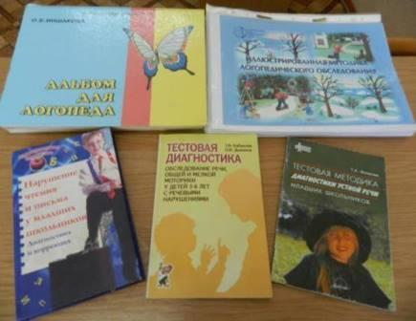
МЕТОДИКИ ОБСЛЕДОВАНИЯ РЕЧИ

Slide 15
Документация по результатам обследования:
Речевые карты;
Программы логопедической коррекции;
Мониторинговые таблицы:
уровень развития устной и письменной речи;
речевой профиль учащихся;
результаты техники чтения и письменных работ).

Slide 16
ОСОБЕННОСТИ ЛОГОПЕДИЧЕСКОГО СОПРОВОЖДЕНИЯ учащихся специальной (коррекционной) школы VIII вида
Логопедическая работа осуществляется в более длительные сроки, чем работа с нормальными детьми;
Весь процесс логопедической работы направлен на формирование мыслительных операций: анализа, синтеза, сравнения, обобщения;
Планирование составляется таким образом, чтобы коррекционная работа осуществлялась над речевой системой в целом (в структуру занятия включаются задачи на развитие фонетико-фонематической стороны речи, лексико - грамматического строя и связной речи).

Slide 17
КОРРЕКЦИОННО – РАЗВИВАЮЩЕЕ НАПРАВЛЕНИЕ
Формирование и развитие:
неречевых процессов (внимания, памяти, познавательной активности, воспитание навыков и приёмов самоконтроля);
звукопроизношения;
фонематических процессов;
пополнение лексического запаса (обогащение словаря);
грамматического строя речи;
связной речи;
моторики;
чтения и письма.

Slide 18
Содержание логопедического занятия
Развитие общих речевых навыков (дыхательная гимнастика, упражнения на развитие силы голоса, ритма, темпа, интонационной выразительность речи).
Развитие мелкой моторики (самомассаж, пальчиковая гимнастика, работа с мозаикой, лепка, вырезывание, штриховка…).
Развитие высших психических функций (внимание, память, мышление).
Обязательный комплекс общей артикуляционной гимнастики (индивидуальные комплексы артикуляционной гимнастики для подготовки артикуляционного аппарата к постановке звуков).
Работа над слоговой структурой слова.
Развитие навыков звукового анализа и синтеза (от простого к сложному)
Развитие лексики (обогащение активного словаря существительных, прилагательных, глаголов...)
С учащимися младших классов проводится работа по развитию графомоторных умений, обучение грамоте.

Slide 19
ОСНОВНЫЕ МЕТОДЫ РАБОТЫ:
НАГЛЯДНЫЙ;
ПРАКТИЧЕСКИЙ;
СЛОВЕСНЫЙ;
НАГЛЯДНО—ПРАКТИЧЕСКИЙ;
СЛОВЕСНО – ПРАКТИЧЕСКИЙ

Slide 20
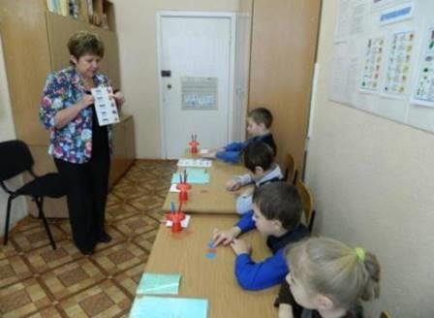
ГРУППОВЫЕ ЗАНЯТИЯ Тема «Развитие звукового анализа анализа и синтеза в словах с прямыми слогами».
Работа со схемами - опорами.
Упражнение на определение количества звуков в словах-картинках.

Slide 21
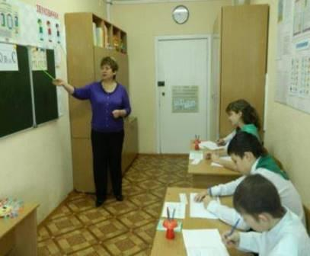
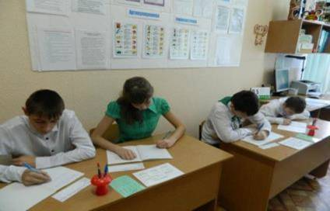
Коррекция дисграфии Тема: «ДИФФЕРЕНЦИАЦИЯ БУКВ П-Т В СЛОГАХ И СЛОВАХ»
Упражнение в написании букв со сходными элементами п-т.
Упражнение «Расколдуйте слова» (работа по карточкам)

Slide 22
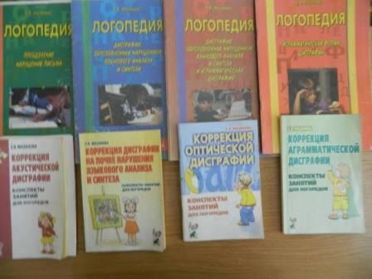
Методические пособия

Slide 23
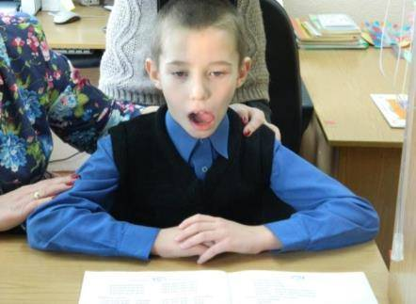
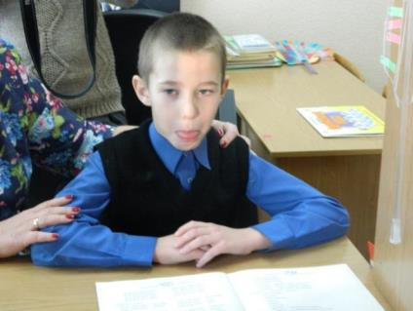
ИНДИВИДУАЛЬНЫЕ ЗАНЯТИЯ ЦЕЛЬ: устранить дефекты произношения, сформировать правильную артикуляцию звука.
«Часики»
«Лопатка»

Slide 24
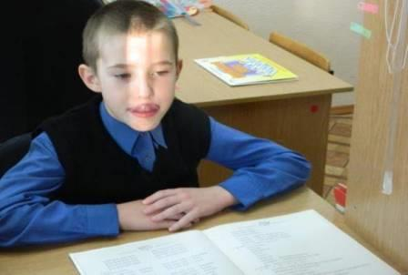
«Вкусное варенье»

Slide 25
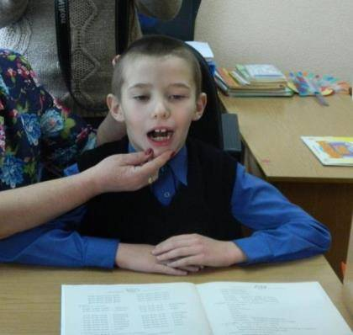
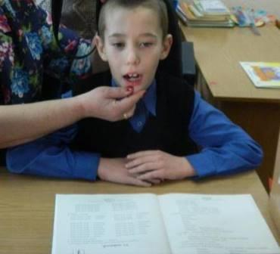
Артикуляционная гимнастика для звука (Л)
«Лошадка»
«Маляр»

Slide 26
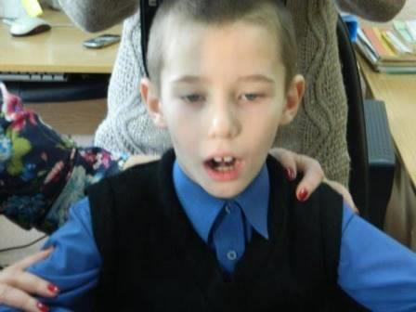
Упражнение «Грибок»

Slide 27
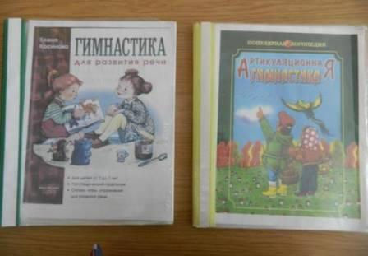
Картинный материал Е.А. Пожиленко; Е.М. Косиновой.

Slide 28
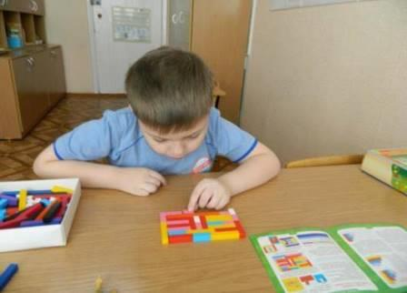
Развитию мышц рук, зрительного восприятия, памяти, пространственных отношений, математических представлений способствует работа с палочками Х. Кюизенера Аппликация «Коврик»

Slide 29
Сопровождение детей с тяжёлыми нарушениями речи коррекционной школы VIII вида:
Цель:
Расширение представлений об окружающем мире;
Формирование умений пользоваться речью как средством коммуникации;
Повышение самостоятельности в общении со сверстниками, взрослыми для дальнейшей успешной социализации.

Slide 30
Содержание работы логопедического сопровождения детей с тяжёлыми нарушениями речи
Развитие умения концентрировать внимание и реагировать на обращение окружающих.
Формирование у детей умения слушать, прислушиваться, различать звуки окружающей действительности.
Развитие понимания речи.
Развитие ручной моторики.
Развитие речевой моторики.
Развитие элементарных произносительных навыков.
Развитие активной речи.

Slide 31
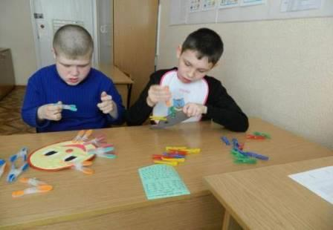
Упражнение с прищепками «Солнышко», «Ёжик».

Slide 32
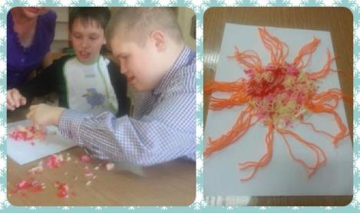
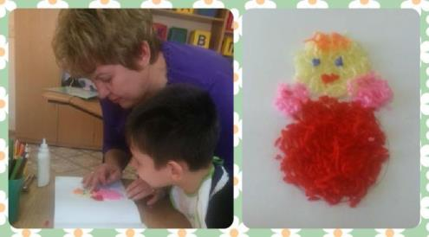
Совместное изготовление аппликаций «Солнышко», «Неваляшка»

Slide 33
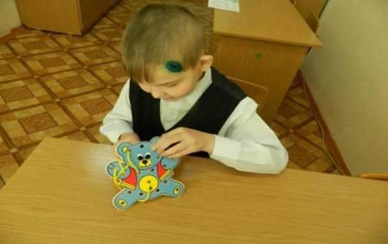
Развитие мелкой моторики Шнуровка «Мишка»

Slide 34
Взаимодействие со службами школы (педагоги, родители, психолог, мед. работник).
Формы взаимодействия с педагогической службой в школе.
Консультации для педагогов индивидуальные, текущие (состояние речи учащихся–логопатов, анализ результатов диагностики).
Консультации для родителей «Помощь родителей в овладении ребёнком правильной речью» (индивидуальные, текущие).
Рекомендации (проведение артикуляционной, речевой, пальчиковой зарядок (подбор материала)).
Собеседования (обмен мнениями) (о необходимости проведения различного рода зарядок, контроль правильной за речью детей).
Выступления на педсоветах, М.О. (коррекция речи учащихся, пути повышения эффективности работы).
Посещение уроков педагогов с целью выявления более точного нарушения устной и письменной речи и определения направлений коррекционной работы.
Контроль выполнения логопедических домашних заданий (через тетради учащихся).
Выступления на общешкольных, классных собраниях.
Беседы с психологом школы с целью осуществления дифференцированного подхода для проведении коррекционной работы.
Беседы с фельдшером с целью выявления детей, имеющих отклонения в состоянии здоровья и обеспечения своевременной консультацией у специалистов для дальнейшего проведения лечебных мероприятий.
Участие в работе ШПМПк (анализ развития детей, логопедические представления).

Slide 35
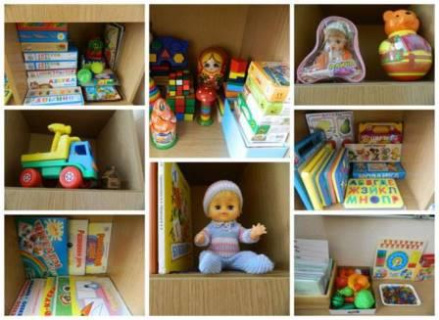
В кабинете логопеда имеются в достаточном количестве игровые, специализированные пособия.

Slide 36
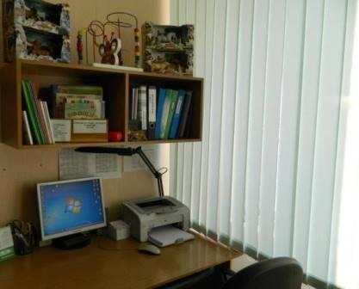
Рабочая зона логопеда оборудована в соответствии с современными требованиями.

Slide 37
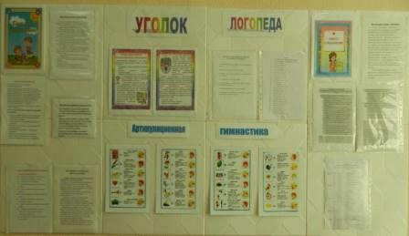
Информационная зона

Slide 38
Степень выраженности речевых нарушений 2012 г.г.

Slide 39
Динамика результативности развития речи за период 2012-2014 г.г.

